Slide 1


CHÀO MỪNG TẤT CẢ CÁC EM
ĐẾN VỚI TIẾT HỌC HÔM NAY!

Slide 2


KHỞI ĐỘNG
Cách chơi:
- Chia lớp thành 4 đội (1 đội gồm: 1 Đội trưởng (ĐT), 1 Đội phó (ĐP) và các thành viên còn lại).
- Nhiệm vụ chung:
+ ĐT: Viết 2 đơn thức.
+ ĐP: Viết 2 đơn thức có phần biến giống ĐT.
+ Các thành viên: Thực hiện phép cộng và phép trừ từ đơn thức của ĐT và ĐP.
Trò chơi
“Thi viết nhanh”

Slide 3
KHỞI ĐỘNG
Cách chơi:
Nhiệm vụ phân chia cho mỗi đội:
+ Đội 1: Viết đơn thức bậc 3 có 2 biến.
+ Đội 2: Viết đơn thức bậc 4 có 3 biến.
+ Đội 3: Viết đơn thức bậc 5 có 4 biến.
+ Đội 4: Viết đơn thức bậc 5 có 3 biến.
Trò chơi
“Thi viết nhanh”

Slide 4

LUYỆN TẬP CHUNG

Slide 5

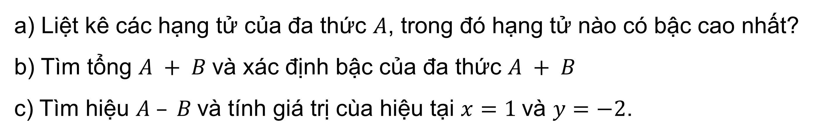
Ví dụ (SGK –tr17)
Cho hai đa thức:
$$A=5x^{2}−2x^{3}y+7x^{3}y^{2}−118; B=−7x^{3}y^{2}+x^{3}y−5xy^{2}−4x^{2}+y$$
a) Liệt kê các hạng tử của đa thức $A$, trong đó hạng tử nào có bậc cao nhất?
b) Tìm tổng $A + B$và xác định bậc của đa thức $A + B$
c) Tìm hiệu $A – B$và tính giá trị cùa hiệu tại $x=1$và $y=−2$.
Giải:
a) Đa thức $A$ có 4 hạng tử là $5x^{2}; −2x^{3}y; 7x^{3}y^{2}; −118$
Hạng tử có bậc cao nhất của $A$là $7x^{3}y^{2}.$

Slide 6

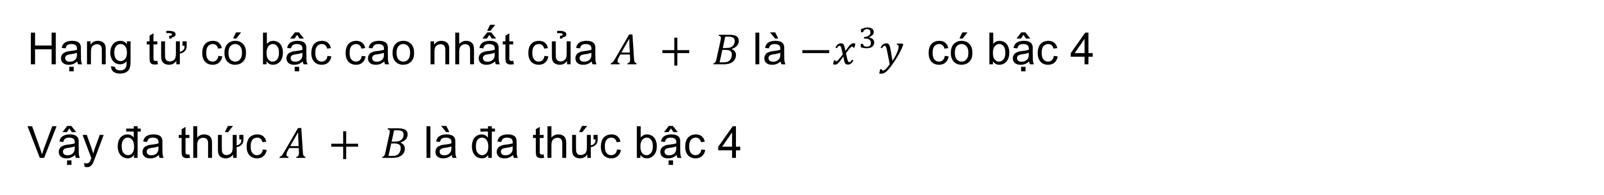
Giải:
b) $A+B=5x^{2}−2x^{3}y+7x^{3}y^{2}−118+\left(−7x^{3}y^{2}+x^{3}y−5xy^{2}−4x^{2}+y \right)$
$$=5x^{2}−2x^{3}y+7x^{3}y^{2}−118−7x^{3}y^{2}+x^{3}y−5xy^{2}−4x^{2}+y$$
$$=\left(5x^{2}−4x^{2}\right)+\left(−2x^{3}y+x^{3}y\right)+\left(7x^{3}y^{2}−7x^{3}y^{2}\right)−118−5xy^{2}+y$$
$$=x^{2}−x^{3}y−5xy^{2}+y−118$$
Hạng tử có bậc cao nhất của $A + B$là $−x^{3}y$ có bậc 4
Vậy đa thức $A + B$ là đa thức bậc 4

Slide 7
Giải:
c) $A−B=5x^{2}−2x^{3}y+7x^{3}y^{2}−118−\left(−7x^{3}y^{2}+x^{3}y−5xy^{2}−4x^{2}+y \right)$
$$=5x^{2}−2x^{3}y+7x^{3}y^{2}−118+7x^{3}y^{2}−x^{3}y+5xy^{2}+4x^{2}−y$$
$$=\left(5x^{2}+4x^{2}\right)+\left(−2x^{3}y−x^{3}y\right)+\left(7x^{3}y^{2}+7x^{3}y^{2}\right)−118+5xy^{2}−y$$
$$={9x}^{2}−3x^{3}y+14x^{3}y^{2}+5xy^{2}−y−118$$
Tại $x=1$và $y=−2$, đa thức $A−B$ có giá trị bằng:
$${9.1}^{2}−3{.1}^{3}.\left(−2\right)+14{.1}^{3}{\left(−2\right)}^{2}+5.1{\left(−2\right)}^{2}−\left(−2\right)−118=−25$$

Slide 8



Ví dụ
Cho đa thức:
$T=2x^{2}−y^{2}+2xy+2x−5y+3$ ; $U=2x^{2}−2y^{2}+4xy−2x+4y−3$
Tìm đa thức R; S; V sao cho:
a) S – U = T
b) T + V = U
c) R – (T – U) = $5x^{2}−4xy−y^{2}$
Thảo luận nhóm

Slide 9
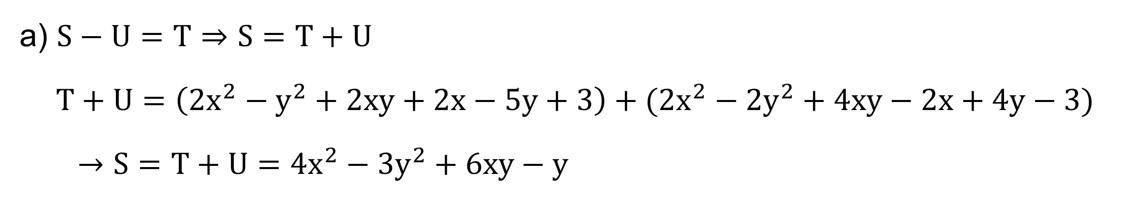
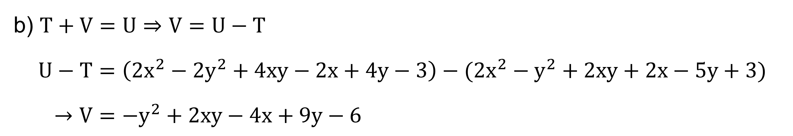
Giải:
a) $S−U=T⇒S=T+U$
$T+U=\left(2x^{2}−y^{2}+2xy+2x−5y+3\right)+(2x^{2}−2y^{2}+4xy−2x+4y−3)$
$→S=T+U=4x^{2}−3y^{2}+6xy−y$
b) $T+V=U⇒V=U−T$
$U−T=\left(2x^{2}−2y^{2}+4xy−2x+4y−3\right)−(2x^{2}−y^{2}+2xy+2x−5y+3)$
$→V=−y^{2}+2xy−4x+9y−6$

Slide 10

Giải:
c) $R – (T – U) =5x^{2}−4xy−y^{2}$
$R=5x^{2}−4xy−y^{2}+(T−U)$
$=5x^{2}−4xy−y^{2}−(U−T)$
$R= 5x^{2}−4xy−y^{2}−(−y^{2}+2xy−4x+9y−6)$
$R=5x^{2}−6xy+4x−9y+6$

Slide 11


50:50

Slide 12





Key
50:50
Câu 1. Biểu thức nào sau đây là một đơn thức?
$$A.\frac{{15x}^{2}}{12}$$
$$C. \frac{x^{2}−25}{y^{2}−1}$$
$$B. \frac{x+2}{2x}$$
$$D. \frac{x+1}{0}$$

Slide 13




Key
50:50
Câu 2. Biểu thức nào sau đây là một đa thức?
$$A. \frac{2x^{3}y−1}{x^{5}+y^{3}}$$
C. $5x^{6}−8y^{3}x+xy$
$$B. \frac{1}{x^{2}−2y^{x}+1}$$
$$D. x^{2}y+\frac{2}{x^{2}}$$

Slide 14





Key
50:50
$$N=\left(−\frac{3}{4}xy^{4}\right).\left(\frac{6}{9}x^{2}y^{2}\right)$$
Câu 3. Cho . Biểu thức thu gọn của N là?
$$A. \frac{6}{9}x^{3}y^{6}$$
$$C. x^{3}y^{6}$$
$$B. −\frac{3}{4}x^{3}y^{6}$$
$$D. −\frac{1}{2}x^{3}y^{6}$$

Slide 15





Key
50:50
Câu 4. Tổng của hai đa thức $P=−5x^{4}+2x^{3}−3x+1$ và $Q=5x^{4}−2x^{3}−1$
A. $10x^{4}+4x^{3}−3x+2$
C. $4x^{3}−3x$
B. $−3x$
D. $3x+2$

Slide 16






Key
50:50
Câu 5. Cho hai đa thức:
$$P\left(x\right)=2x^{5}−5x^{4}+4x^{3}−3x^{2}+5x−1$$
$$Q\left(x\right)= −x^{5}−5x^{4}+4x^{3}−3x^{2}+5x−2017$$
Giá trị của $P\left(x\right)−Q\left(x\right)$ biết rằng
$$\frac{2008×2010−1}{2007+2008×2009}.\left(x+1\right)=2$$
$$A.2019$$
$$B. 1010$$
$$C. 2010$$
$$D. 1009$$

Slide 17

Bài tập 1.18 (SGK-tr17)
Cho các biểu thức:
$$\frac{4}{5}x; \left(\sqrt{2}−1\right)xy; −3xy^{2}; \frac{1}{2}x^{2}y; \frac{1}{x}y^{3}; −xy+\sqrt{2}; −\frac{3}{2}x^{2}y; \frac{\sqrt{x}}{5}$$
a) Trong các biểu thức đã cho, biểu thức nào là đơn thức? Biểu thức nào không là đơn thức?
b) Hãy chỉ ra hệ số và phần biến của mỗi đơn thức đã cho.
c) Viết tổng tất cả các đơn thức trên để được một đa thức. Xác định bậc của đa thức đó.

Slide 18

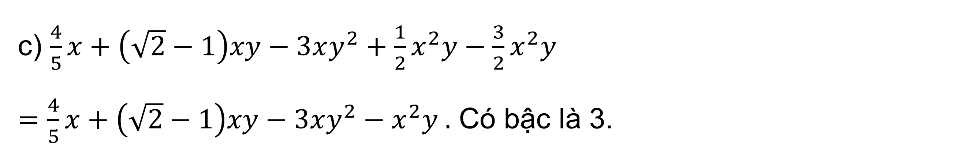
Giải:
a) Đơn thức: $\frac{4}{5}x;\left(\sqrt{2}−1\right)xy; −3xy^{2};\frac{1}{2}x^{2}y; −\frac{3}{2}x^{2}y$
Không phải đơn thức: $−xy+\sqrt{2};\frac{1}{x}y^{3};\frac{\sqrt{x}}{5}$
b) $\frac{4}{5}x$ có hệ số là $\frac{4}{5}$, biến là $x$; $(\sqrt{2}−1)xy$ có hệ số là $(\sqrt{2}−1)$, biến là $xy$;
$−3xy^{2}$ có hệ số là $−3$, biến là $xy^{2}$; $\frac{1}{2}x^{2}y$ có hệ số là $\frac{1}{2}$, biến là $x^{2}y$;
$−\frac{3}{2}x^{2}y$ có hệ số là $−\frac{3}{2}$, biến là $x^{2}y$
c) $\frac{4}{5}x+\left(\sqrt{2}−1\right)xy−3xy^{2}+\frac{1}{2}x^{2}y−\frac{3}{2}x^{2}y$
$=\frac{4}{5}x+\left(\sqrt{2}−1\right)xy−3xy^{2}−x^{2}y .$ Có bậc là 3.

Slide 19
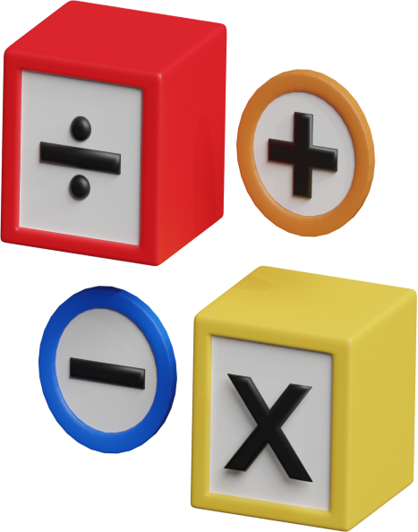

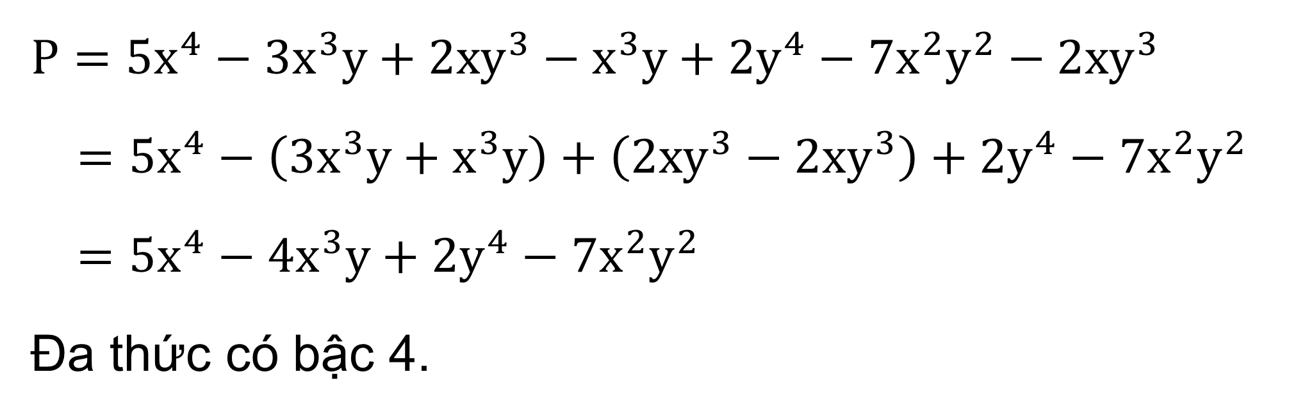
Bài tập 1.20 (SGK-tr18)
Tìm bậc của mỗi đa thức sau rồi tính giá trị của chúng tại x = 1; y = −2.
P = 5x⁴ – 3x³y + 2xy³ – x³y + 2y⁴ – 7x²y² – 2xy³;
Q = x³ + x²y + xy² – x²y – xy² – x³.
Giải:
$$P=5x^{4}−3x^{3}y+2xy^{3}−x^{3}y+2y^{4}−7x^{2}y^{2}−2xy^{3}$$
$=5x^{4}−\left(3x^{3}y+x^{3}y\right)+\left(2xy^{3}−2xy^{3}\right)+2y^{4}−7x^{2}y^{2}$
$=5x^{4}−4x^{3}y+2y^{4}−7x^{2}y^{2}$
Đa thức có bậc 4.

Slide 20
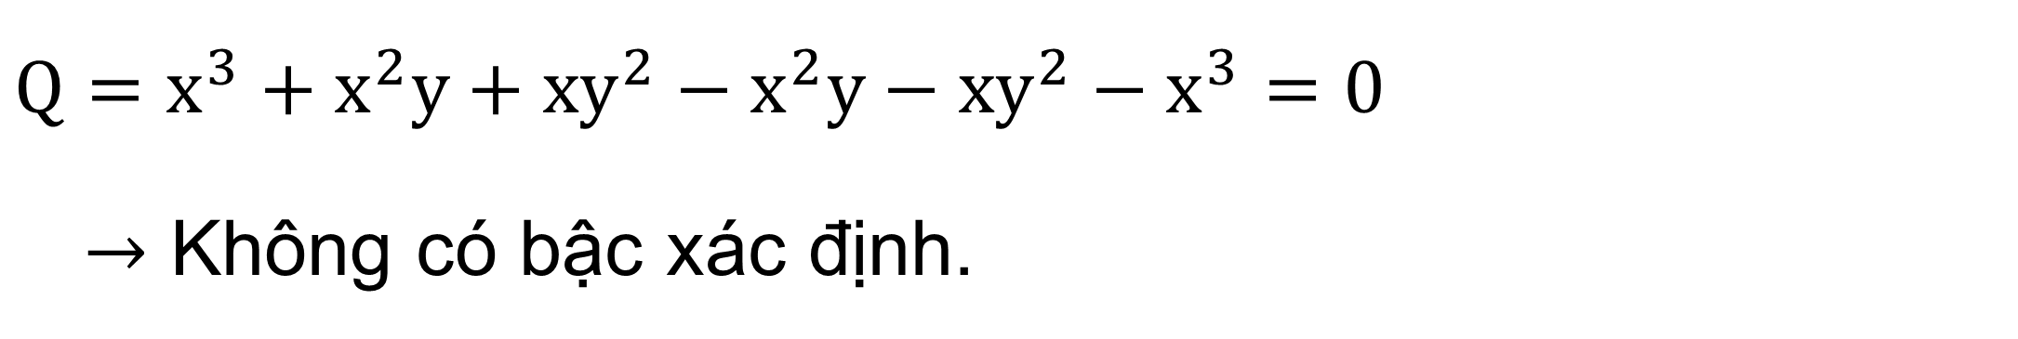
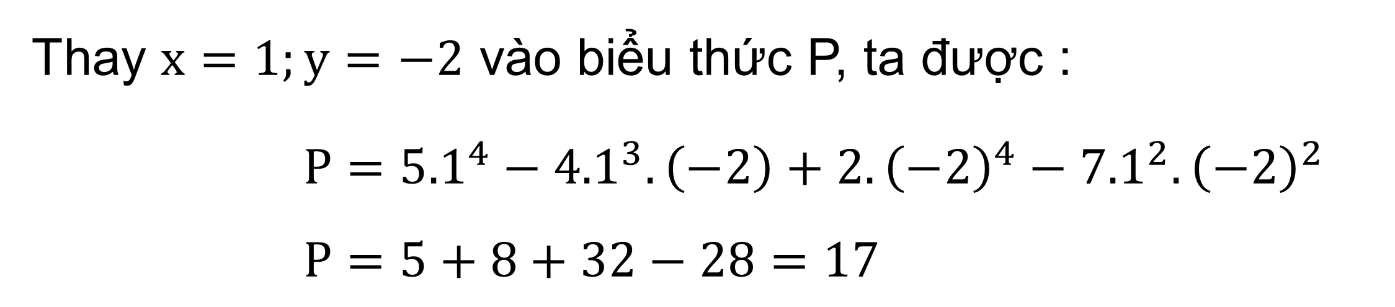
Giải:
Thay $x=1;y=−2$ vào biểu thức P, ta được :
$P={5.1}^{4}−{4.1}^{3}.\left(−2\right)+2.{\left(−2\right)}^{4}−{7.1}^{2}.{\left(−2\right)}^{2}$
$$P=5+8+32−28=17$$
$$Q=x^{3}+x^{2}y+xy^{2}−x^{2}y−xy^{2}−x^{3}=0$$
$→$ Không có bậc xác định.

Slide 21


Bài tập 1.21 (SGK-tr18)
Cho hai đa thức:
A = 7xyz² – 5xy²z + 3x²yz – xyz + 1; B = 7x²yz – 5xy²z + 3xyz² – 2.
a) Tìm đa thức C sao cho A – C = B;
b) Tìm đa thức D sao cho A + D = B;
c) Tìm đa thức E sao cho E – A = B.

Slide 22
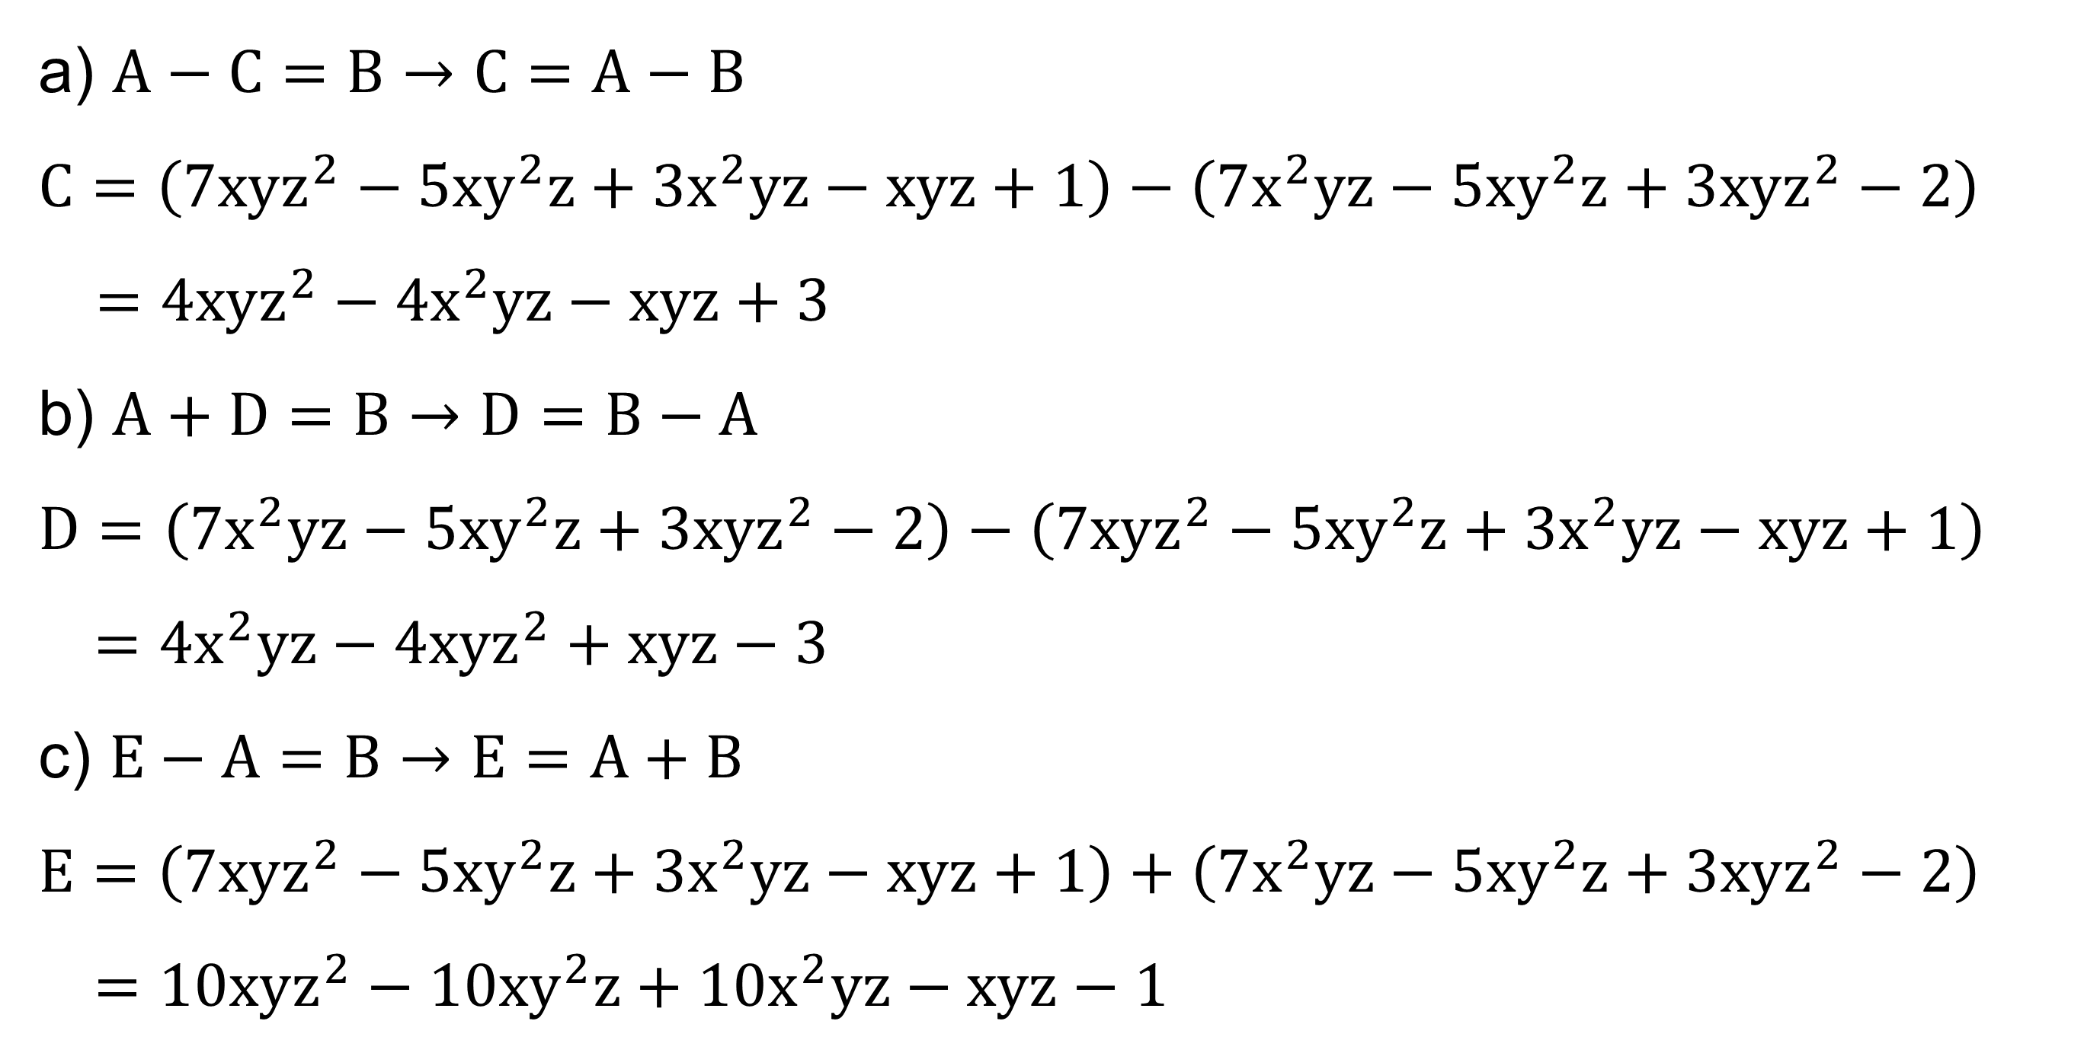
Giải:
a) $A−C=B→C=A−B$
$$C=\left(7xyz^{2}−5xy^{2}z+3x^{2}yz−xyz+1\right)−\left(7x^{2}yz−5xy^{2}z+3xyz^{2}−2\right)$$
$=4xyz^{2}−4x^{2}yz−xyz+3$
b) $A+D=B→D=B−A$
$$D=\left(7x^{2}yz−5xy^{2}z+3xyz^{2}−2\right)−\left(7xyz^{2}−5xy^{2}z+3x^{2}yz−xyz+1\right)$$
$$=4x^{2}yz−4xyz^{2}+xyz−3$$
c) $E−A=B→E=A+B$
$$E=\left(7xyz^{2}−5xy^{2}z+3x^{2}yz−xyz+1\right)+\left(7x^{2}yz−5xy^{2}z+3xyz^{2}−2\right)$$
$$=10xyz^{2}−10xy^{2}z+10x^{2}yz−xyz−1$$

Slide 23
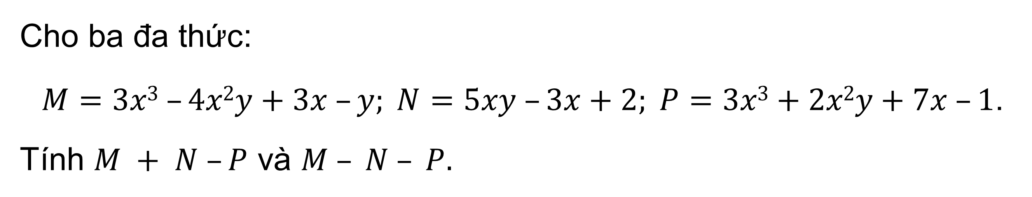

Bài tập 1.23 (SGK-tr18)
Cho ba đa thức:
$M=3x3 –4x2y+3x –y; N=5xy –3x+2; P=3x3+2x2y+7x –1$.
Tính $M + N –P$ và $M – N – P.$
Giải:
$$M+N−P=\left(3x^{3}−4x^{2}y+3x−y\right)+\left(5xy−3x+2\right)−$$
$(3x^{3}+2x^{2}y+7x−1)$
$=−6x^{2}y−y+5xy−7x+3$

Slide 24

Bài tập 1.23 (SGK-tr18)
Cho ba đa thức:
$M=3x3 –4x2y+3x –y; N=5xy –3x+2; P=3x3+2x2y+7x –1$.
Tính $M + N –P$ và $M – N – P.$
Giải:
$$M−N−P=\left(3x^{3}−4x^{2}y+3x−y\right)−\left(5xy−3x+2\right)−$$
$(3x^{3}+2x^{2}y+7x−1)$
$=−6x^{2}y−x−y−5xy−1$

Slide 25
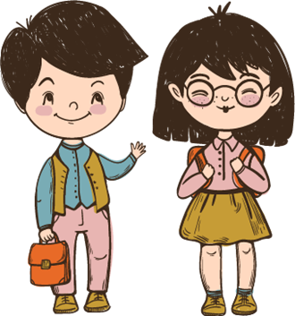
VẬN DỤNG

Slide 26
Bài tập 1.19 (SGK-tr18)
Trong một khách sạn có hai bể bơi dạng hình hộp chữ nhật. Bể thứ nhất có chiều sâu là 1,2 m, đáy là hình chữ nhật có chiều dài x mét, chiều rộng y mét. Bể thứ hai có chiều sâu 1,5 m, hai kích thước đáy gấp 5 lần hai kích thước đáy của bể thứ nhất.
a) Hãy tìm đơn thức (hai biến x và y) biểu thị số mét khối nước cần có để bơm đầy cả hai bể bơi.
b) Tính lượng nước bơm đầy bể nếu x = 5 m, y = 3 m.

Slide 27

Giải:
a) Số mét khối nước cần có để bơm đầy bể bơi thứ nhất:
$$1,2xy (m^{3})$$
Số mét khối nước cần có để bơm đầy bể bơi thứ hai:
$$1,5.5x.5y=37,5xy (m^{3})$$
Số mét khối nước cần có để bơm đầy cả hai bể bơi:
$$1,2xy+37,5xy=38,7xy (m^{3})$$
b) Lượng nước bơm đầy hai bể nếu $x=4m;y=3m$ là:
$$38,7.4.3=464,4 (m^{3})$$

Slide 28
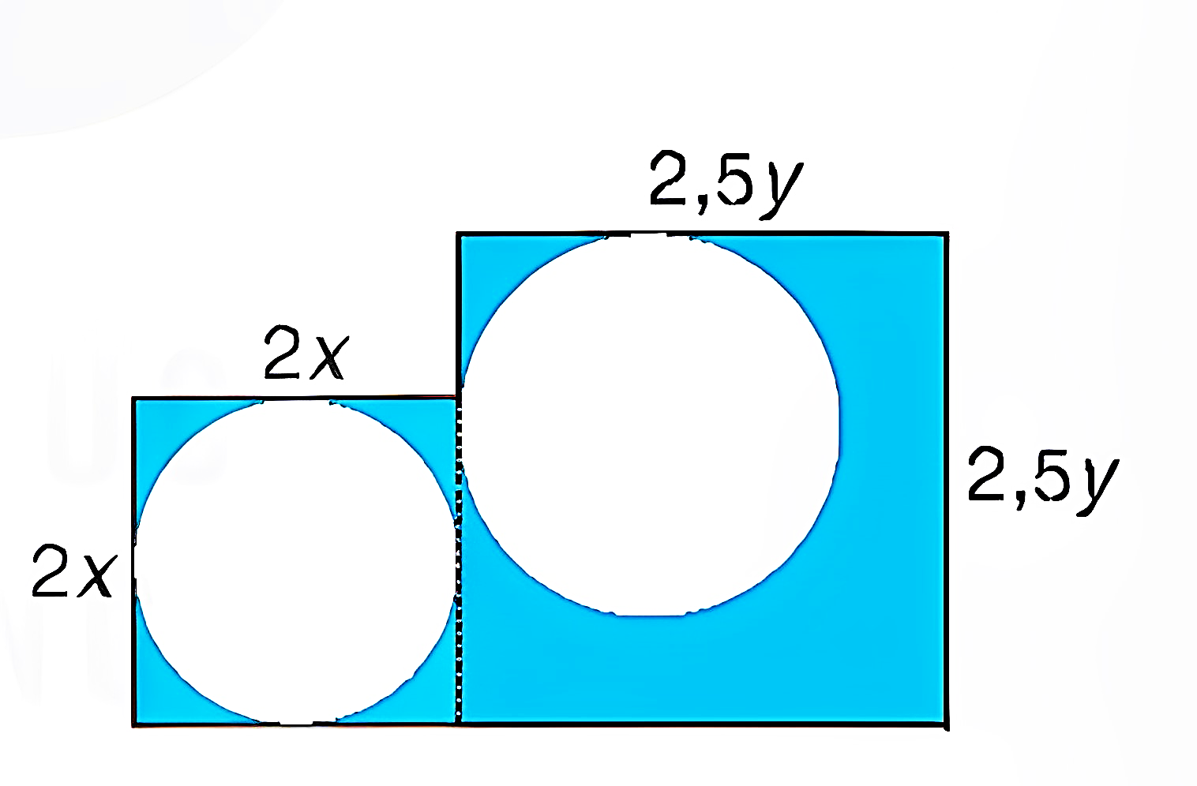

Bài tập 1.22 (SGK-tr18)
Từ một miếng bìa, người ta cắt ra hai hình tròn có bán kính x centimét và y centimét. Tìm biểu thức biểu thị diện tích phần còn lại của miếng bìa, nếu biết miếng bìa có hình dạng gồm hai hình vuông ghép lại và có kích thước (centimét) như Hình bên.
Biểu thức đó có phải là một đa thức không?
Nếu phải thì đó là đa thức bậc mấy?

Slide 29
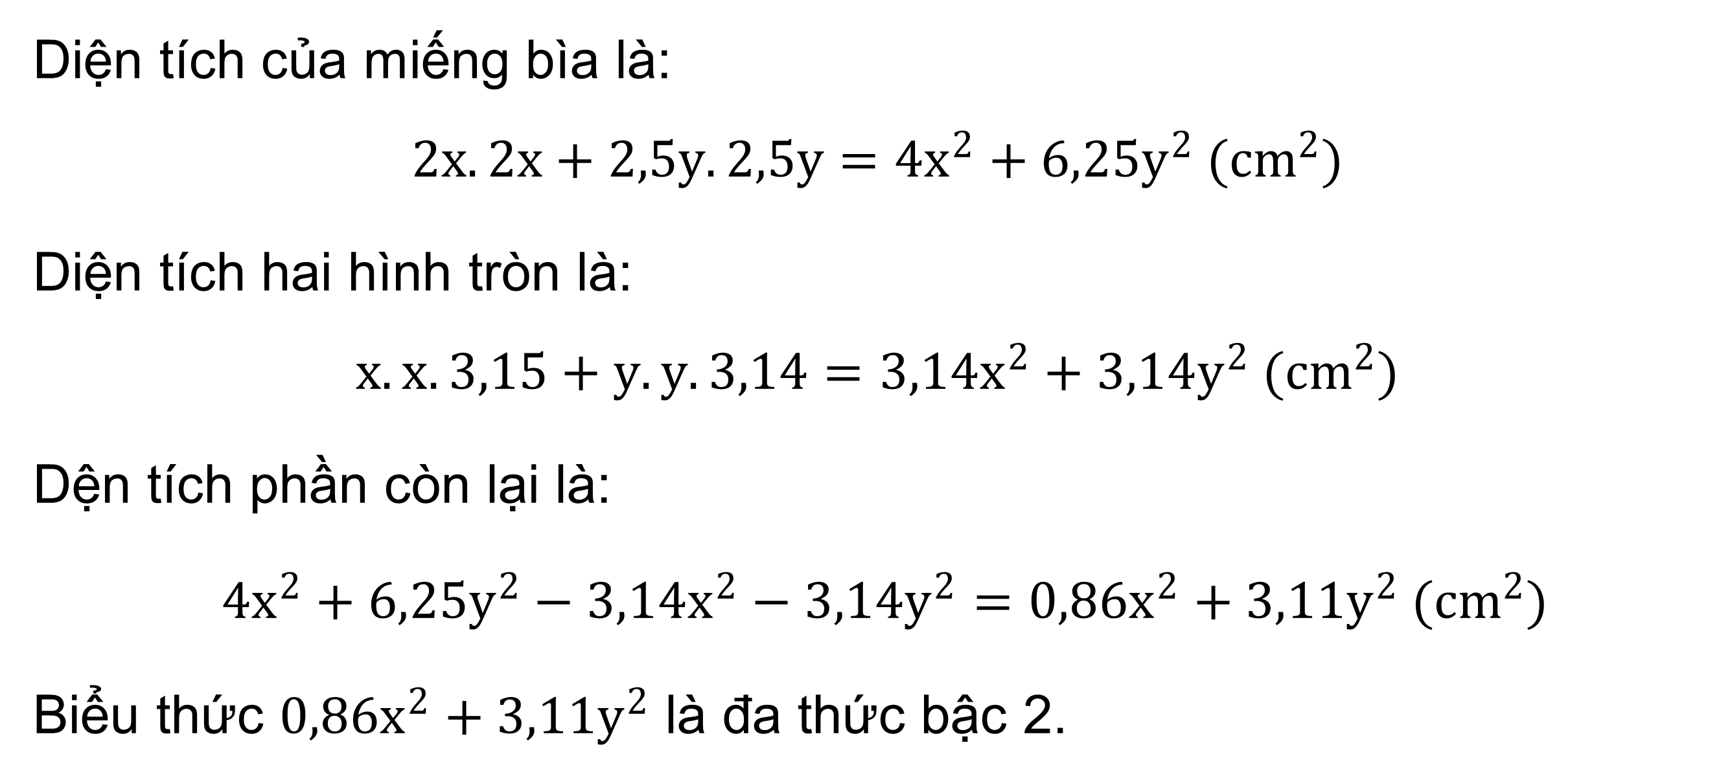
Giải:
Diện tích của miếng bìa là:
$$2x.2x+2,5y.2,5y=4x^{2}+6,25y^{2} (cm^{2})$$
Diện tích hai hình tròn là:
$$x.x.3,15+y.y.3,14=3,14x^{2}+3,14y^{2} (cm^{2})$$
Dện tích phần còn lại là:
$4x^{2}+6,25y^{2}−3,14x^{2}−3,14y^{2}=0,86x^{2}+3,11y^{2} (cm^{2})$
Biểu thức $0,86x^{2}+3,11y^{2}$ là đa thức bậc 2.

Slide 30
HƯỚNG DẪN VỀ NHÀ
Chuẩn bị trước
Bài 4. Phép nhân
đa thức.
Ghi nhớ
kiến thức trong bài.
Hoàn thành các bài tập trong SBT.

Slide 31

CẢM ƠN CÁC EM
ĐÃ THEO DÕI TIẾT HỌC!

